Slide 1
Notes:
www.4tons.com.br
Pr. Marcelo Augusto de Carvalho

Slide 2
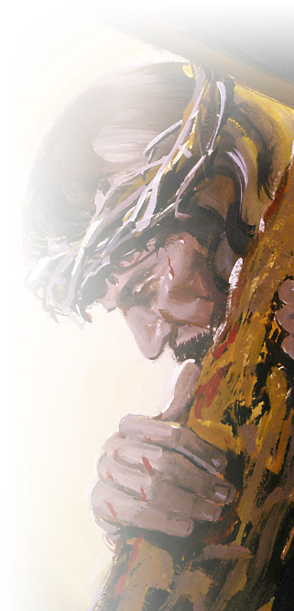
Introdução
Hoje começamos uma semana muito especial, a Semana que lembra a Paixão e Morte de Cristo.
Nesta semana vamos relembrar alguns episódios da Paixão de Cristo e alguns ensinamentos para nossa vida.
Nesta semana Cristo será apresentado como a esperança para sua vida e para todos os seus problemas.
Notes:
SS 2006 – Tema 01
O Rei Vem
I. Introdução
Hoje começamos uma semana muito especial, a Semana que lembra a Paixão e Morte de Cristo. Nesta semana vamos relembrar alguns episódios da Paixão de Cristo e alguns ensinamentos para nossa vida. Nesta semana Cristo será apresentado como a esperança para sua vida e para todos os seus problemas.
Zacarias 9:9 profetizou 500 anos antes que Jesus teria uma entrada triunfau em Jerusalém.
Era um domingo, o início da semana da paixão. Os espectadores continuamente se misturavam à multidão, perguntando: Quem é Este? Que quer dizer toda essa agitação? Todos tinham ouvido falar de Jesus, e esperavam que fosse a Jerusalém; mas sabiam que até então Ele Se esquivara a qualquer esforço para O colocar no trono e ficavam muito surpreendidos de saber que este era Ele.
Jesus permitiu que o adorassem, que gritassem: “hosanas ao filho de Davi”, (João 12:12,13) porque queria chamar a atenção das pessoas para si naquela semana; Jesus queria que as pessoas olhassem para Ele, pensassem nEle e refletissem sobre Sua missão.
II. O Desfile. Lucas 19:37-39.
Uma grande multidão que tinham ido para Betânea e sabia da ressurreição de Lázaro seguiu o desfile em direção a Jerusalém. Lázaro que fora ressuscitado por Jesus estava puxando o jumentinho.
Muitos que estavam a caminho de Jerusalém para celebrar a páscoa no próximo final de semana, se uniram a multidão que acompanhava a Jesus. A medida que avançavam a quantidade de pessoas aumentava.
Muitos que tinham sido curados por Jesus faziam parte do grande desfile em direção a Jerusalém.
Além de cumprir as profecias, (Zacarias 9:9; Isaías 62:11; Mateus 21:4,5) Jesus tinha dois propósitos ao permitir o desfile e até encorajar as pessoas a perticiparem dele.
1º. Chamar a atenção das pessoas para si.
Os acontecimentos relacionados com essa entrada triunfal constituiriam assunto de todas as bocas, e tornariam Jesus objeto das cogitações de todos os espíritos. Depois de Sua crucifixão, muitos recordariam estes fatos relacionados com Seu julgamento e morte. Seriam levados a pesquisar os escritos dos profetas e convencer-se-iam de que Jesus era o Messias; e multiplicar-se-iam em todas as terras os conversos à fé.
2. Mostrar que Ele era o Messias, o Redentor.
Jesus queria apresentar-Se assim publicamente como Redentor. Desejava chamar a atenção para o sacrifício que Lhe devia coroar a missão para com o mundo caído.
Enquanto o povo estava reunido em Jerusalém para a celebração da páscoa, Ele, o Cordeiro de Deus, representado pelos sacrifícios simbólicos, voluntariamente Se pôs de parte como oblação. Seria necessário que Sua igreja, em todos os séculos, fizesse de Sua morte pelos pecados do mundo assunto de profunda reflexão e estudo. Todos os fatos com ela relacionados deviam verificar-se de maneira a ficarem acima de qualquer dúvida. Era preciso, pois, que os olhos de todo o povo fossem então dirigidos para Ele; os acontecimentos que precederam Seu grande sacrifício deviam ser de molde a chamar a atenção para o próprio sacrifício. Depois de uma demonstração como a que acompanhou Sua entrada em Jerusalém, todos os olhos Lhe seguiram a rápida marcha para a cena final.
III. Quem era Ele.
Os sacerdotes fazem soar, no templo, a trombeta para o serviço da tarde, mas poucos atendem, e os príncipes, alarmados, dizem entre si: “Eis que aí vai o mundo após Ele.” (João 12:19) Aos seus ouvidos em Jerusalém, chegam as notícias de que Jesus Se aproxima da cidade, com grande ajuntamento de povo. Mas eles não têm bom acolhimento para oferecer ao Filho de Deus. Saem-Lhe ao encontro com temor, esperando dispersar a multidão. Quando o desfile está para descer o Monte das Oliveiras, é interceptado pelos principais líderes religiosos da época.
Eles perguntam: “Quem é Este?” E os discípulos possuídos de inspiração, respondem repetindo as profecias concernentes a Cristo:
Adão vos dirá:
É a semente da mulher que há de esmagar a cabeça da serpente.
Perguntai a Abraão, ele vos afirmará:
“É Melquisedeque, Rei de Salém” (Gên. 14:18), Rei de Paz.
Dir-vos-á Jacó: É Siló, da tribo de Judá.
Isaías vos declarará: “Emanuel” (Isa. 7:14), “Maravilhoso Conselheiro, Deus Forte, Pai da Eternidade, Príncipe da Paz.” Isa. 9:6.
Jeremias vos há de afirmar:
O Renovo de Davi, “o Senhor, Justiça Nossa”. Jer. 23:6.
Daniel afirmará: É o Messias.
Oséias vos dirá: É “o Senhor, o Deus dos Exércitos; o Senhor é o Seu memorial”. Osé. 12:5.
Exclamará João Batista:
“Eis o Cordeiro de Deus, que tira o pecado do mundo.” João 1:29.
O grande Jeová proclamou de Seu trono:
“Este é o Meu Filho amado.” Mat. 3:17.
Nós, Seus discípulos, declaramos:
Este é Jesus, o Messias, o Príncipe da vida, o Redentor do mundo.
E o príncipe das potestades da trevas O reconhece, dizendo: “Bem sei quem és: o Santo de Deus.” Mar. 1:24.
O último apelo a Jerusalém fora em vão. Os sacerdotes e principais tinham ouvido a voz profética do passado ecoando através da multidão, em resposta à pergunta: “Quem é Este?” mas não a aceitaram como sendo a voz da inspiração. Irados e confundidos, procuraram fazer silenciar o povo.
Havia oficiais romanos entre a multidão, e os inimigos de Jesus O denunciaram aos mesmos como chefe de uma rebelião. Apresentaram-nO como estando para Se apoderar do templo, e dominar como rei de Jerusalém. Mas a voz calma de Jesus fez por momentos silenciar a multidão clamorosa, enquanto declarava não ter vindo estabelecer um reino temporal; havia de subir em breve a Seu Pai, e Seus acusadores não mais O veriam, até que volvesse em glória.
IV. As Lágrimas de Jesus.
Quando o cortejo chegou ao cimo da colina e estava para descer para a cidade, Jesus deteve-Se, e toda a multidão com Ele. Perante eles se descortinava Jerusalém em toda a sua glória, nesse momento banhada à luz do Sol poente. O templo atraiu todos os olhares. Em majestosa suntuosidade erguia-se ele acima de todos os outros edifícios, parecendo apontar para o Céu, como a dirigir o povo ao único e verdadeiro Deus.
nquanto o Sol no Ocidente tingia e dourava o Céu, o resplendor de sua glória iluminava o puro e alvo mármore das paredes do templo, pondo-lhe cintilações nas áureas colunas. Do alto do monte onde Jesus parou com Seus seguidores, Jesus contempla a cena, e a multidão silencia suas aclamações, encantada com a súbita visão de beleza. Todos os olhos se volvem para o Salvador, esperando ver-Lhe no semblante a admiração por eles próprios experimentada. Ao contrário, no entanto, percebem-Lhe uma nuvem de tristeza.
Surpreendem-se, decepcionam-se ao ver-Lhe os olhos marejados de lágrimas e o corpo oscilar como a árvore agitada pela tempestade, enquanto uma angustiosa queixa Lhe brota dos trêmulos lábios, como irrompendo das profundezas de um coração partido. Jesus chorara ao pé do sepulcro de Lázaro, mas fora numa divina mágoa de simpatia para com a humana dor. Esta súbita tristeza, porém, era qual nota de lamento em meio de um grande coro triunfal.
Por entre uma cena de regozijo, em que todos Lhe tributavam homenagens, o Rei de Israel Se debulhava em lágrimas; não as silenciosas lágrimas da alegria, mas pranto e gemidos de inexprimível angústia. A multidão sentiu-se repentinamente tomada de tristeza. Emudeceram-lhes as aclamações. Muitos choraram, possuídos de simpatia por um pesar que não podiam compreender.
As lágrimas de Jesus não eram a antecipação de Seus próprios sofrimentos. Foi a vista de Jerusalém que pungiu o coração de Jesus - Jerusalém, que rejeitara o Filho de Deus e Lhe desdenhara o amor, que recusara ser convencida por Seus poderosos milagres e estava prestes a tirar-Lhe a vida. Viu o que ela era, em sua culpa de rejeitar o Redentor.
V. Apelo
Em João 1:11 a Bíblia nos diz que Jesus foi rejeitado plas pessoas da sua época. Hoje, Jesus está chegando para a sua vida, como Seu Salvador. Qual será sua escolha: aceitação ou rejeição? O rosto de Jesus vai derramar lágrimas novamente por sua rejeição ou vai sorrir de alegria por sua entrega?
Entrega sua vida a Cristo hoje, esta é a decisão mais importante que você pode tomar. Ao fazer isto você será salvo por Jesus, será libertado do pecado e do sofrimento, um milagre acontecerá no seu viver, você será uma nova pessoa.

Slide 3
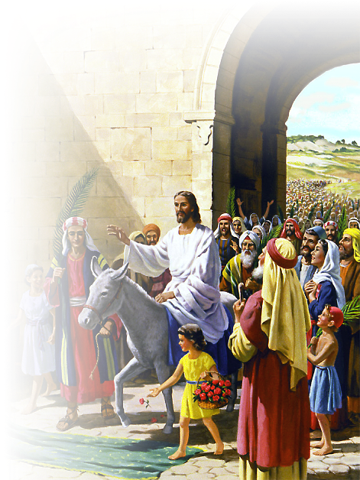
Zacarias 9:9
“Alegra-te muito, ó filha de Sião; exulta, ó filha de Jerusalém: eis aí te vem o teu Rei, justo e salvador, humilde, montado em jumento, num jumentinho, cria de jumenta.”

Slide 4
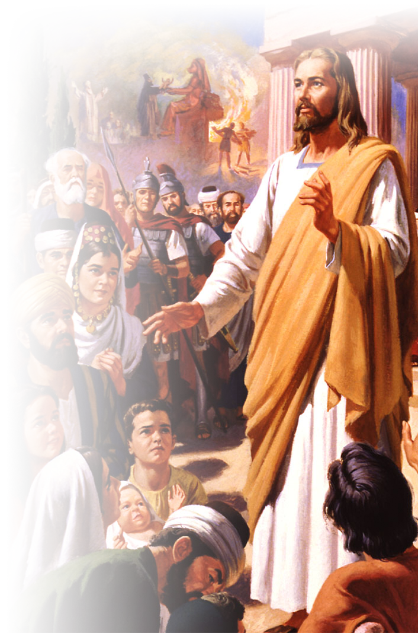
Era um domingo, o início da semana da paixão. Os espectadores continuamente se misturavam à multidão, perguntando:
Quem é Este? Que quer dizer toda essa agitação?

Slide 5
O Desfile - Lucas 19:37-39
Muitos que estavam a caminho de Jerusalém para celebrar a páscoa no próximo final de semana, se uniram a multidão que acompanhava a Jesus.
Além de cumprir as profecias, (Zacarias 9:9; Isaías 62:11; Mateus 21:4,5) Jesus tinha dois propósitos ao permitir o desfile e até encorajar as pessoas a participarem dele.

Slide 6
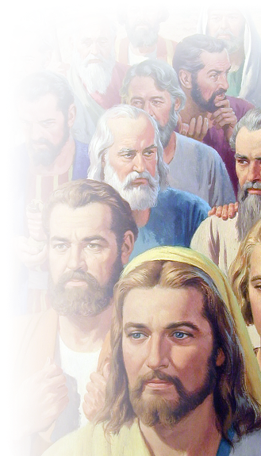
1º. Chamar a atenção das pessoas para si.
Os acontecimentos relacionados com essa entrada triunfal constituiriam assunto de todas as bocas, e tornariam Jesus objeto das cogitações de todos os espíritos.
Depois de Sua crucifixão, muitos recordariam estes fatos relacionados com Seu julgamento e morte.

Slide 7
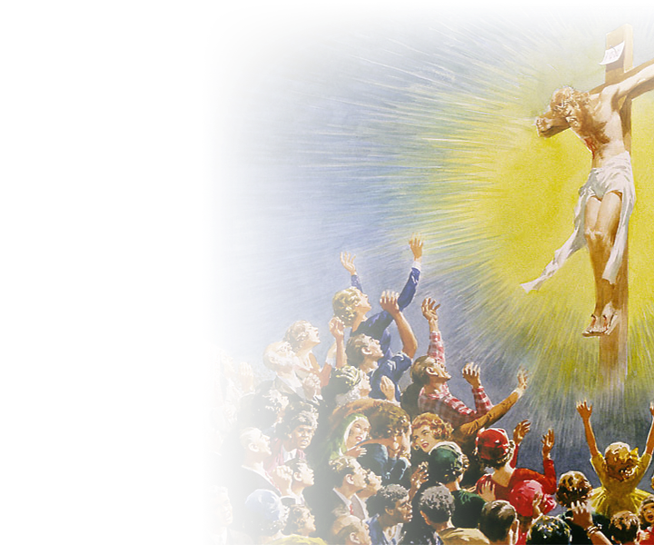
2º - Mostrar que Ele era o Messias, o Redentor.
Jesus queria apresentar-Se assim publicamente como Redentor.
Desejava chamar a atenção para o sacrifício que Lhe devia coroar a missão para com o mundo caído.

Slide 8
Seria necessário que Sua igreja, em todos os séculos, fizesse de Sua morte pelos pecados do mundo assunto de profunda reflexão e estudo.
Todos os fatos com ela relacionados deviam verificar-se de maneira a ficarem acima de qualquer dúvida.

Slide 9
Quem era Ele?
Os principais líderes religiosos da época perguntam: “Quem é Este?”
E os discípulos possuídos de inspiração, respondem repetindo as profecias concernentes a Cristo:

Slide 10
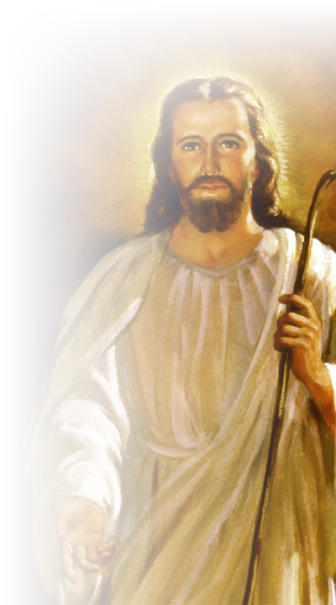
“É Melquisedeque, Rei de Salém” (Gên. 14:18), Rei de Paz.
Isaías vos declarará: “Emanuel” (Isa. 7:14), “Maravilhoso Conselheiro, Deus Forte, Pai da Eternidade, Príncipe da Paz.” Isa. 9:6.
Jeremias vos há de afirmar: O Renovo de Davi, “o Senhor, Justiça Nossa”. Jer. 23:6.

Slide 11
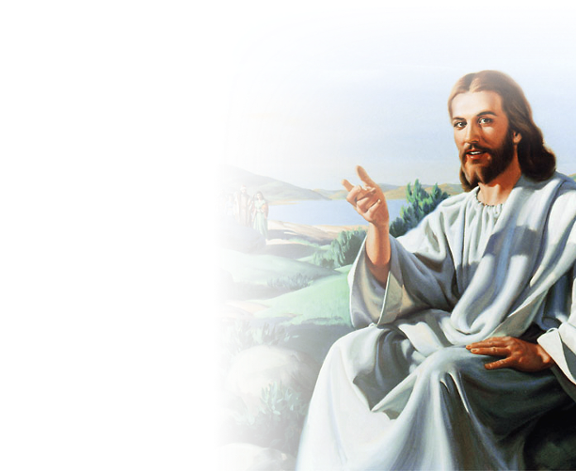
Exclamará João Batista: “Eis o Cordeiro de Deus, que tira o pecado do mundo.” João 1:29.
O grande Jeová proclamou de Seu trono: “Este é o Meu Filho amado.” Mat. 3:17.
Nós, Seus discípulos, declaramos: Este é Jesus, o Messias, o Príncipe da vida, o Redentor do mundo.

Slide 12
As Lágrimas de Jesus
Quando o cortejo chegou ao cimo da colina e estava para descer para a cidade, Jesus deteve-Se, e toda a multidão com Ele.
A multidão contempla a Jesus.
Decepcionam-se ao ver-Lhe os olhos marejados de lágrimas e o corpo oscilar como a árvore agitada pela tempestade, enquanto uma angustiosa queixa Lhe brota dos trêmulos lábios, como irrompendo das profundezas de um coração partido.

Slide 13
As lágrimas de Jesus não eram a antecipação de Seus próprios sofrimentos.
Foi a vista de Jerusalém que pungiu o coração de Jesus - Jerusalém, que rejeitara o Filho de Deus e Lhe desdenhara o amor, que recusara ser convencida por Seus poderosos milagres e estava prestes a tirar-Lhe a vida.
Viu o que ela era, em sua culpa de rejeitar o Redentor.

Slide 14
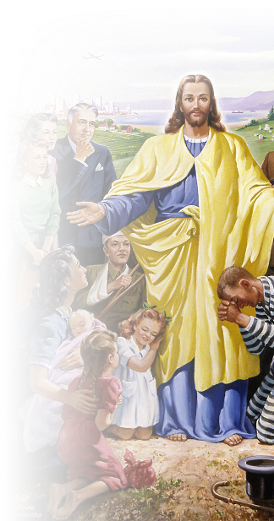
Conclusão
Em João 1:11 a Bíblia nos diz que Jesus foi rejeitado pelas pessoas da sua época.
Hoje, Jesus está chegando para a sua vida, como Seu Salvador.
Qual será sua escolha: aceitação ou rejeição?
O rosto de Jesus vai derramar lágrimas novamente por sua rejeição ou vai sorrir de alegria por sua entrega?

